Slide 1

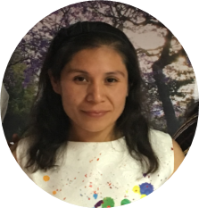
Componentes compartidos en Blazor
Abigail Huerta De Los Santos
Ingeniera en Sistemas Computacionales
Desarrolladora de Software con tecnologías Microsoft
Notes:
Hola que tal, mi nombre es Miguel Muñoz Serafín y yo soy el instructor responsable del entrenamiento en línea “ASP.NET Core” .
He recibido el reconocimiento por parte de Microsoft como MVP durante 14 años consecutivos desde el año 2005. De 2005 al 2009 como Visual Developer de Visual Basic, del 2010 al 2015 como Visual Developer de Visual C# y desde el año 2016 MVP en la categoría de Visual Studio y herramientas de desarrollo.
Soy instructor certificado por Microsoft desde 1995 e imparto entrenamiento de cursos oficiales en distintos centros de entrenamiento autorizados por Microsoft. A lo largo de los años he adquirido certificaciones Microsoft en el área de infraestructura, desarrollo y bases de datos.
Una de las satisfacciones que he tenido en el campo profesional es la de haber recibido un reconocimiento de manos de Bill Gates en su visita a México en el año 2007.
Colaboro con las comunidades de mi país México, dando conferencias y talleres además de ser el director de la comunidad de Puebla.NET (http://dotnetpuebla.com).
Para este entrenamiento, me acompaña ****Abigail Huerta De Los Santos ingeniera en Sistemas Computacionales y desarrolladora de software de tecnologías Microsoft.
ASP.NET Core es un rediseño de ASP.NET con cambios arquitectónicos que dan como resultado un framework más compacto y modular. ASP.NET Core es un framework de código abierto, multiplataforma y de alto rendimiento que nos permite construir aplicaciones web modernas, conectadas a internet y basadas en la nube.
El entrenamiento inicia con una introducción a .NET Core y a ASP.NET Core para continuar con la presentación de los temas clave que nos permitirán entender la forma de desarrollar aplicaciones Web, aplicaciones Web API, aplicaciones de tiempo real utilizando ASP.NET Core SignalR y aplicaciones con acceso a datos utilizando Entity Framework Core.
Las distintas formas de realizar pruebas, depurar y solucionar problemas comunes en proyectos ASP.NET Core también son temas que se cubren en este entrenamiento
El entrenamiento cubre también los temas relacionados con el hospedaje y el desarrollo de aplicaciones basados en tecnologías que se ejecutan del lado del cliente.
El entrenamiento proporciona mejores prácticas para el rendimiento de la aplicación asi como recomendaciones para el manejo de aspectos de seguridad que incluyen la autenticación, autorización y los principales ataques que podría sufrir una aplicación ASP.NET Core.
El entrenamiento finaliza con el tema de globalización y localización asi como temas avanzados relacionados con el desarrollo de aplicaciones ASP.NET Core.

Slide 2
Blazor
Blazor es un framework para crear interfaces de usuario web interactivas del lado del cliente utilizando .NET

Slide 3

Crear el proyecto Razor Class Library

Slide 4
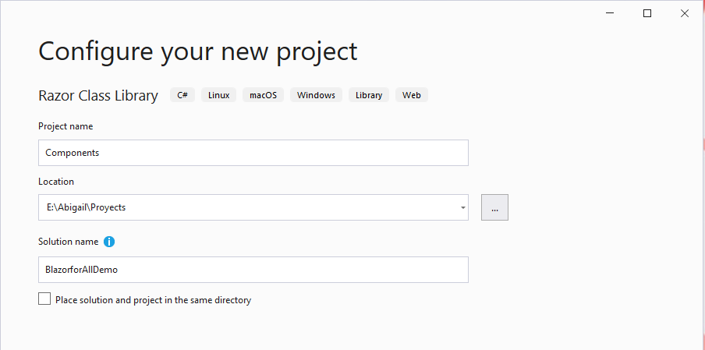
Configurar el proyecto

Slide 5
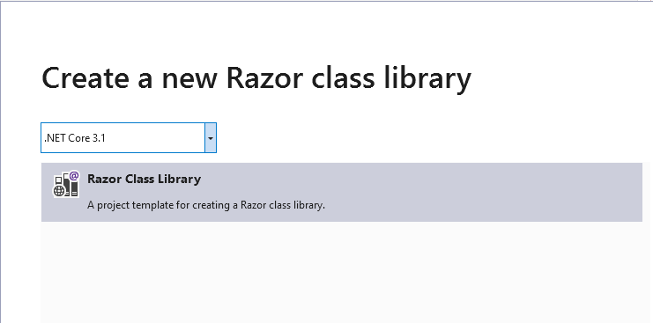
Elegir la versión de .NET Core

Slide 6
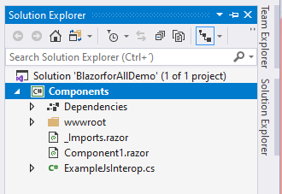
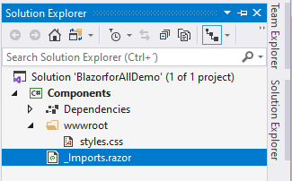
Limpiar la plantilla del Proyecto

Slide 7
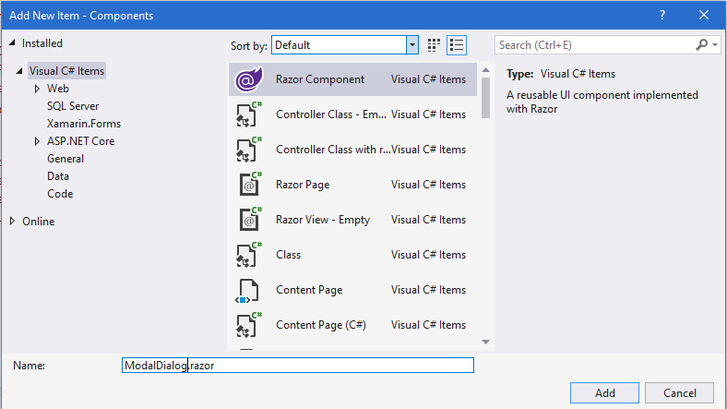
Agregar un nuevo Razor Component

Slide 8
Un poco de código HTML
<div class="dialog-container">
<div class="dialog">
<div class="dialog-header">
<button class="dialog-close">
X
</button>
</div>
<div class="dialog-body">
</div>
<div class="dialog-footer">
</div>
</div>
</div>

Slide 9
Agregar los parámetros del componente
@code {
[Parameter]
public RenderFragment Header { get; set; }
[Parameter]
public RenderFragment Body { get; set; }
[Parameter]
public RenderFragment Footer { get; set; }
[Parameter]
public bool Show { get; set; }
}

Slide 10
Agregando el código para mostrar/ocultar el componente
@if (Show)
{
<div class="dialog-container">
<div class="dialog">
<div class="dialog-header">
<button class="dialog-close"
@onclick="() => Show = false">
X
</button>
@Header
</div>
...
</div>
</div>
}

Slide 11
Detalles finales: CSS
Agregar el Código CSS necesario para nuestro componente en: wwwroot/styles.css

Slide 12
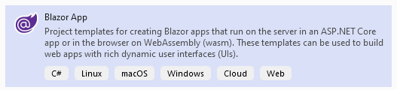
Consumir el nuevo Componente
Agregar a la solución un nuevo proyecto Blazor WebAsembly

Slide 13
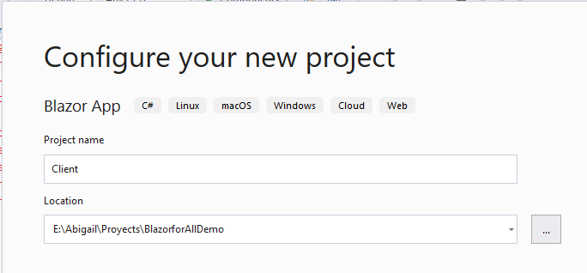
Configurar el proyecto

Slide 14
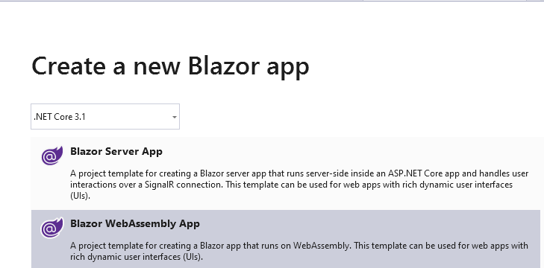
Crear una Aplicación Blazor WebAssembly

Slide 15
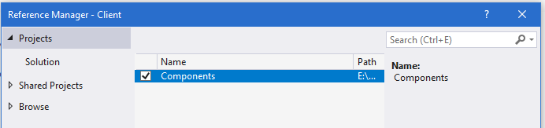
Agregar la referencia al proyecto Components

Slide 16
Importar el espacio de nombres
Client/_Imports.razor
@using Microsoft.JSInterop
@using Client
@using Client.Shared
@using Components;

Slide 17
Utilizar el componente ModalDialog
En el componente Pages/Index.razor
<button>Mostrar Modal</button>

Slide 18
<ModalDialog Show="ShowDialog">
<Header>
<h4>Hello! My Name is...</h4>
</Header>
<Body>
<div class="container">
<div class="row">
<div class="col-auto">
<img src="/Images/yo.png" />
</div>
<div class="col">
<h5>Abigail Huerta</h5>
<p>Desarrolladora de Software con tecnologías .NET</p>
<p>Colaboradora en TI Capacitación</p>
</div>
</div>
</div>
</Body>
<Footer>
Seamos amigos en FaceBook <strong> @@abigailhusa</strong>
</Footer>
</ModalDialog>

Slide 19
Agregar el código del componente Index
@code{
public bool ShowDialog { get; set; }
}

Slide 20
Agregar el manejador del evento click
<button @onclick="() => ShowDialog = true">Mostrar Modal</button>

Slide 21
Agregar la referencia a la hoja de estilos
Client/wwwroot/index.html
<link href="_content/Components/styles.css"
rel="stylesheet" />

Slide 22
Detalles Finales (opcional)
Agregar los assets necesarios a la carpeta Client/wwwroot/Images/yo.png

Slide 23
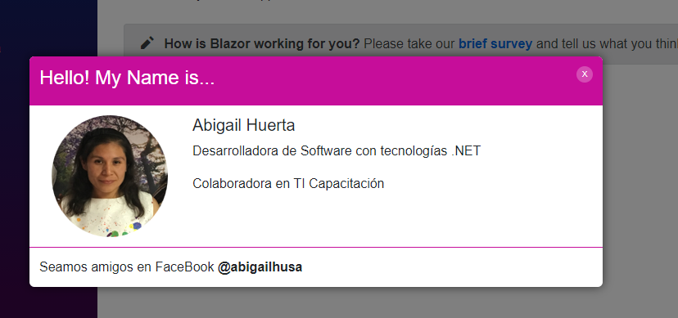
Ejecuta la Aplicación Cliente

Slide 24

Gracias
Blazor For ALL

